Slide 1
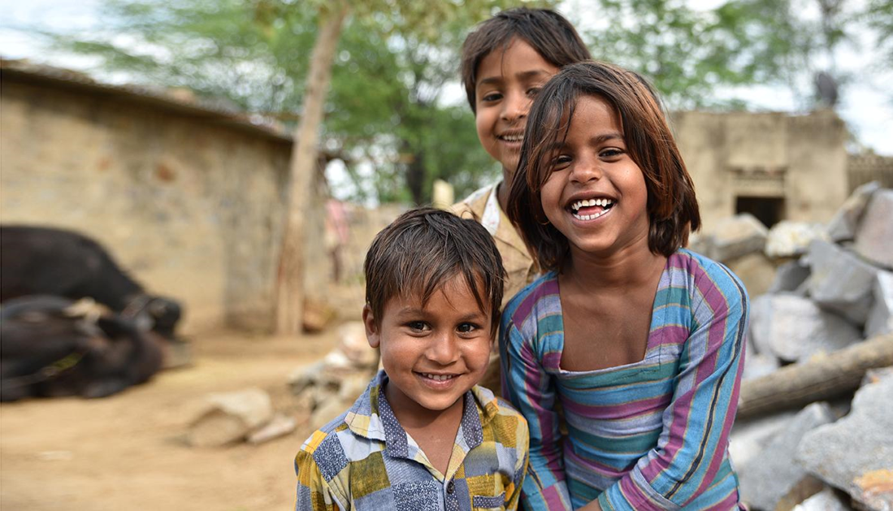
KOPIOI tai tallenna tämä ensin omalle koneelle
Älä muokkaa tätä mallipohjaa

Slide 2
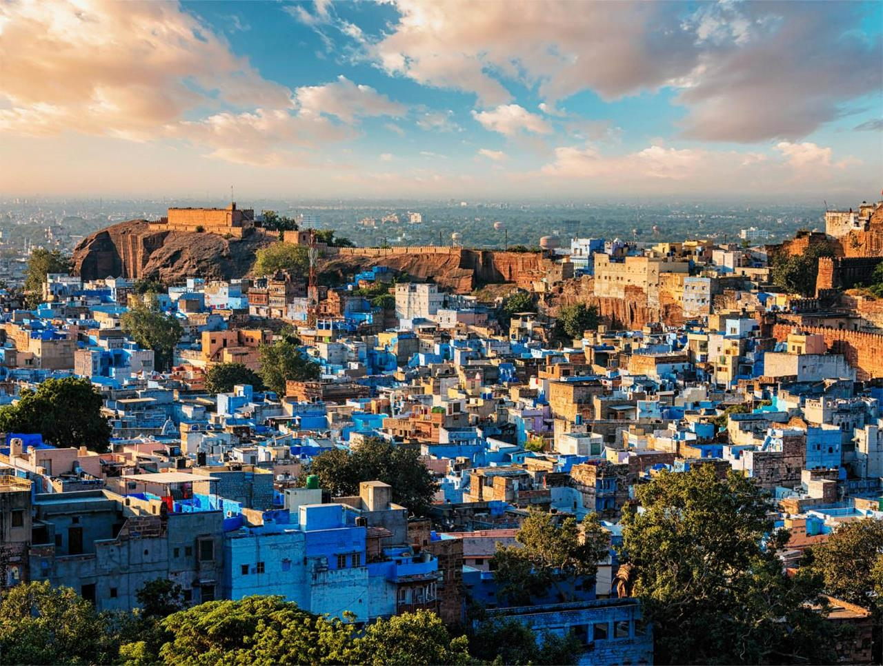

Slide 4
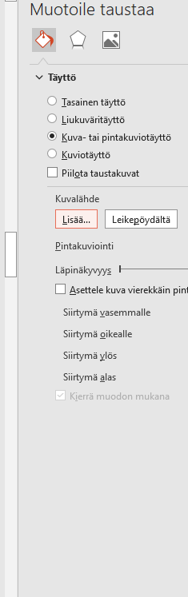
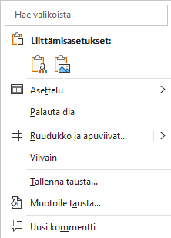

Taustakuvan/kuvaelementin vaihto
2
Klikkaa kuvan kohdalla hiiren toista nappia ja valitse tai
Valitse maalipurkki
Lisää kuva
3
1

Slide 5
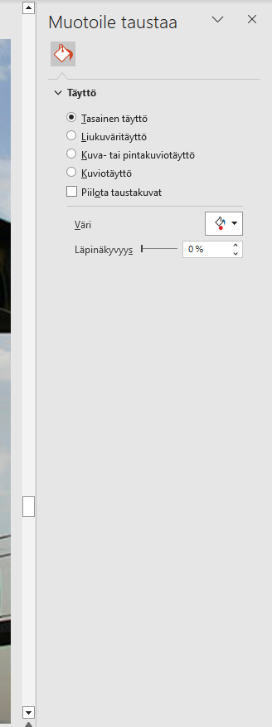
Vaihda taustaväri näin
2
Klikkaa kuvan kohdalla hiiren toista nappia ja valitse
Valitse maalipurkki
Lisää kuva
3
1

Slide 14
Tutustu karttaan

Slide 15
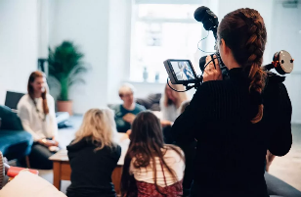
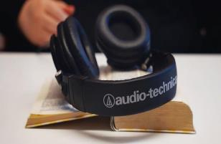
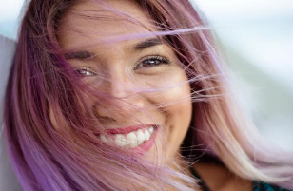
Uusi pohja, uudet featuret
Kortteja eri käyttöön
Vähemmän tekstiä
Kuva puhuu
Yritä käyttää tekstiä maltillisesti. Erityisesti, jos käytät esitystä puheesi tueksi.
Isot kuvat ja ikonien käyttö on tehokkaampaa, kuin pitkät selostukset ja bulletpoint-listat
Linkkien lisäys mukana
teemassa.
Katso erilaisia kortteja >

Slide 16
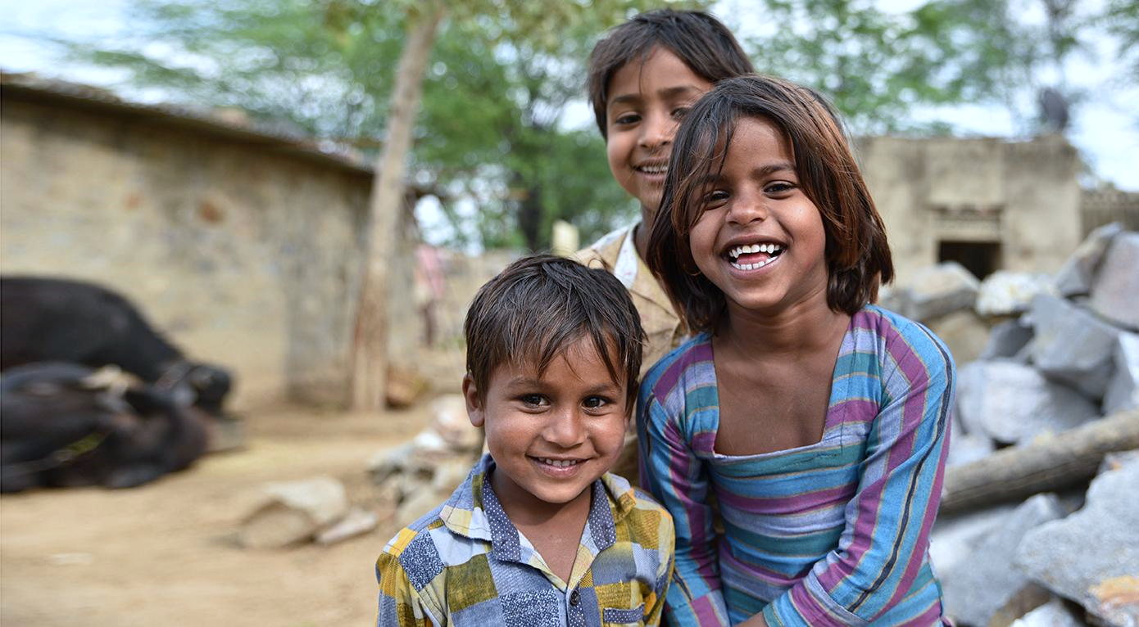
Leveämpi kortti
Otsikko
Otsikko
Leipäteksti
Leipäteksti

Slide 17

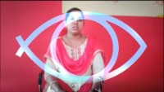
Malli, kuinka mediaa voidaan esittää

Slide 18
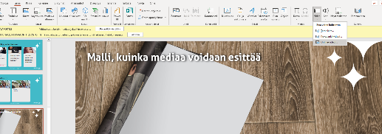
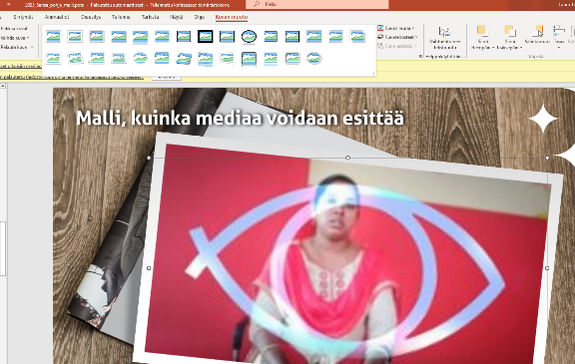
Ohje videon muotoiluun
1.
2.
3. Valitse kuvan muoto
Lisää
Valitse video

Slide 19

Tähän saa joko kuvaa tai tekstiä

Slide 20
Tähän saa joko kuvaa tai tekstiä

Slide 21
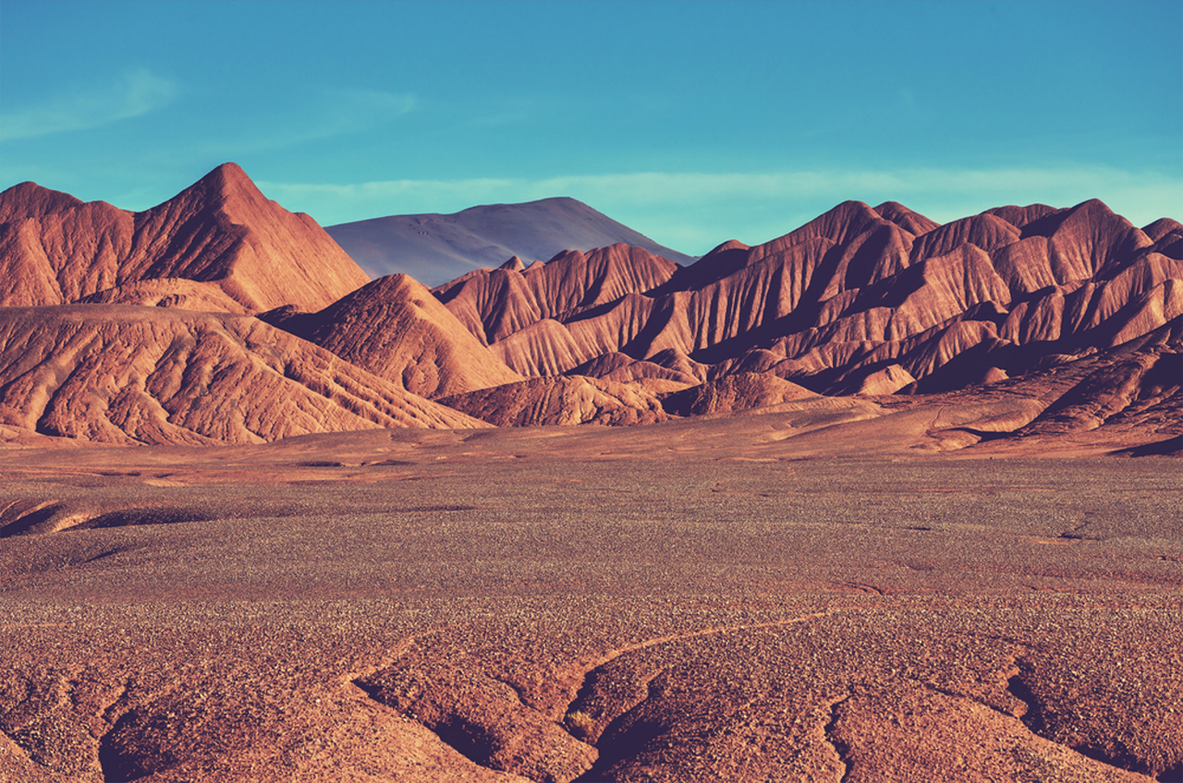



Ikoneita kannattaa laittaa, jos löytyy sopiva
Täältä lisää ikoneita

Slide 22


Slide 27


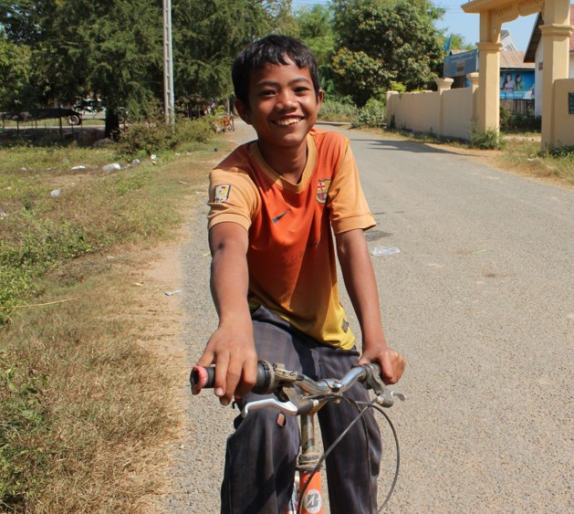

Slide 28




Pidetään lähetys käynnissä
W

Slide 29
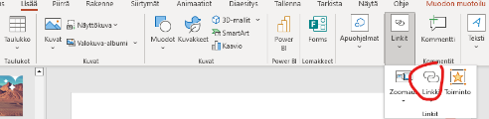
Elementtejä
Lisää linkki täältä:
Button

Slide 30
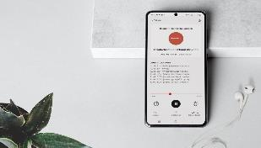
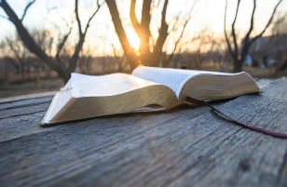
Kortteja, joita voi käyttää esim pieneen info-iskuun
Otsikko
Otsikko
Otsikko
Otsikko
Leipäteksti
Leipäteksti
Leipäteksti
Leipäteksti
Linkki >

Slide 31

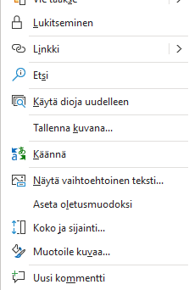


Kuinka vaihdan kuvan korttiin
3
Tuplaklikkaa kuvaa
Paina hiiren toista nappia ja valitse
Valitse maalipurkki
Lisää kuva
1.
4
2
Otsikko
Leipäteksti

Slide 32

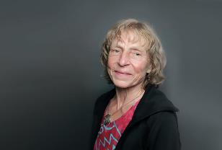
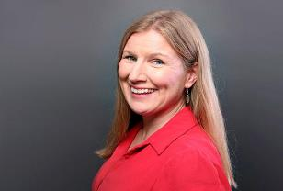
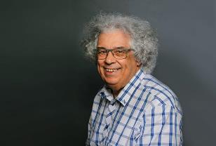
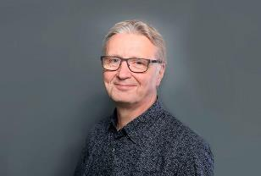
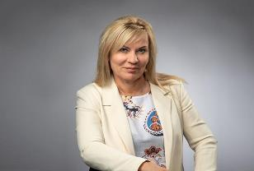
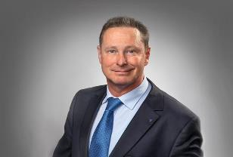
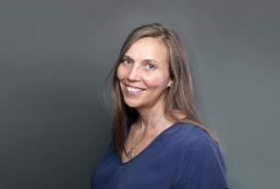
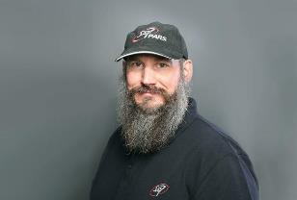
Lähettikortit
Miia da Silva
Eila Murphy
Elina Braz de Almeida
Marja-Liisa ja David Ezzine
Ilkka Kastepohja
Sirpa Rissanen
Roy Rissanen
Erja Tillgren
Mikael Tunér
Miia da Silva aloitti vuonna 2021 TWR:n Euroopan sekä Keski-Aasian, Lähi-idän ja Pohjois-Afrikan Toivoa naisille -työn koordinaattorina.
Elina Braz de Almeida palvelee pastorina Kroatian evankelisen kirkon Kutinan seurakunnassa sekä vastaa kirkon lapsi- ja nuorisotyöstä.
Eila Murphy työskentelee Sansan lähettämänä kansainvälisessä medialähetysjärjestössä FEBC International (Far East Broadcasting Company).
Ilkka Kastepohja tukee Sansan aasialaisten kumppanien mediakehitystyötä ja toimii Aasian aluepäällikkönä Suomesta käsin. Hän on tehnyt kristillistä mediatyötä yli 30 vuotta.
Sirpa Rissanen työskentelee Sansan Lähi-idän, Pohjois-Afrikan ja Keski-Aasian aluepäällikkönä Kyproksella. Häntä motivoi mahdollisuus tehdä työtä yhdessä paikallisten kanssa.
Roy Rissanen on asunut perheineen ulkomailla ja työskennellyt lähetystyön tehtävissä vuodesta 1993, muun muassa lähetyslentäjänä Afrikassa ja Aasiassa
Erja Tillgren työskentelee MediaWorksin palveluksessa Itävallassa. MediaWorks on osa yhteiskristillistä Operaatio Mobilisaatiota (OM), joka toimii yli sadassa maassa.
Mikael Tunér on tehnyt töitä persiankielisten tv-ohjelmien tuotannossa SAT-7 Pars -kanavalle vuodesta 2008. Hän ohjaa ja tuottaa ohjelmia enimmäkseen Suomessa, yhteistyökumppaneiden studioilla.
Marja-Liisa ja David Ezzine ovat tehneet arabiankielistä medialähetystyötä vuodesta 1982 ja nykyään he toimivat Sansan vapaaehtoisina seniorityöntekijöinä.
Lue lisää >
Lue lisää >
Lue lisää >
Lue lisää >
Lue lisää >
Lue lisää >
Lue lisää >
Lue lisää >
Lue lisää >

Slide 33








Logot

